Slide 1

ИМУЩЕСТВЕННАЯ ПОДДЕРЖКА СУБЪЕКТОВ МАЛОГО
И СРЕДНЕГО ПРЕДПРИНИМАТЕЛЬСТВА,
САМОЗАНЯТЫХ ГРАЖДАН
Информационное пособие для субъектов малого и среднего предпринимательства, самозанятых граждан
Москва, 2023

Slide 2
СОДЕРЖАНИЕ
РАЗДЕЛ I. ПОНЯТИЕ ИМУЩЕСТВЕННОЙ ПОДДЕРЖКИ СУБЪЕКТОВ МСП, САМОЗАНЯТЫХ ГРАЖДАН | 3
ПЕРЕДАЧА ВО ВЛАДЕНИЕ (ПОЛЬЗОВАНИЕ) ГОСУДАРСТВЕННОГО, МУНИЦИПАЛЬНОГО ИМУЩЕСТВА | 4
ПОНЯТИЕ ИМУЩЕСТВЕННОЙ ПОДДЕРЖКИ | 5
РАЗДЕЛ II. НОРМАТИВНАЯ (ПРАВОВАЯ) БАЗА ДЛЯ ОКАЗАНИЯ ИМУЩЕСТВЕННОЙ ПОДДЕРЖКИ СУБЪЕКТАМ МСП, САМОЗАНЯТЫМ ГРАЖДАНАМ | 6
НОРМАТИВНАЯ (ПРАВОВАЯ) БАЗА ДЛЯ ОКАЗАНИЯ ИМУЩЕСТВЕННОЙ ПОДДЕРЖКИ | 7
УСТАНОВЛЕНИЕ ЛЬГОТ ЗА ПОЛЬЗОВАНИЕ ГОСУДАРСТВЕННЫМ И МУНИЦИПАЛЬНЫМ ИМУЩЕСТВОМ | 8
РАЗДЕЛ III. АЛГОРИТМ ПОЛУЧЕНИЯ ИМУЩЕСТВЕННОЙ ПОДДЕРЖКИ | 9
АЛГОРИТМ ПОЛУЧЕНИЯ ИМУЩЕСТВЕННОЙ ПОДДЕРЖКИ | 10
Шаг 1. ПОДБОР ГОСУДАРСТВЕННОГО И МУНИЦИПАЛЬНОГО ИМУЩЕСТВА ДЛЯ ОСУЩЕСТВЛЕНИЯ ДЕЯТЕЛЬНОСТИ | 11
Шаг 1. Пункт 1. САЙТ БИЗНЕС-НАВИГАТОРА МСП | 12
Шаг 1. Пункт 2. ЕДИНЫЙ ПОРТАЛ ГОСУДАРСТВЕННЫХ УСЛУГ (ЕПГУ) | 13
Шаг 1. Пункт 3. ОБРАЩЕНИЕ В МНОГОФУНКЦИОНАЛЬНЫЙ ЦЕНТР (МФЦ) | 14
Шаг 1. Пункт 4. ОФИЦИАЛЬНЫЕ САЙТЫ ОРГАНОВ ВЛАСТИ, ОРГАНОВ МЕСТНОГО САМОУПРАВЛЕНИЯ | 15
Шаг 2. ОБРАЩЕНИЕ В ОРГАН ВЛАСТИ ИЛИ ОРГАН МЕСТНОГО САМОУПРАВЛЕНИЯ | 16
Шаг 3. УЧАСТИЕ В ТОРГАХ И ЗАКЛЮЧЕНИЕ ДОГОВОРА АРЕНДЫ | 17
Шаг 4. ПРЕИМУЩЕСТВЕННОЕ ПРАВО НА ПРИОБРЕТЕНИЕ АРЕНДУЕМОГО СУБЪЕКТАМИ МСП ИМУЩЕСТВА | 18
РАЗДЕЛ IV. ВОВЛЕЧЕНИЕ ОБЪЕКТОВ ГОСУДАРСТВЕННОЙ И МУНИЦИПАЛЬНОЙ СОБСТВЕННОСТИ В ИМУЩЕТВЕННУЮ ПОДДЕРЖКУ | 19
ВОВЛЕЧЕНИЕ ОБЪЕКТОВ ГОСУДАРСТВЕННОЙ И МУНИЦИПАЛЬНОЙ СОБСТВЕННОСТИ В ИМУЩЕСТВЕННУЮ ПОДДЕРЖКУ | 19 – 20
РАЗДЕЛ V. ВОВЛЕЧЕНИЕ ОБЪЕКТОВ ЧАСТНОЙ (КОММЕРЧЕСКОЙ) СОБСТВЕННОСТИ В ИМУЩЕТВЕННУЮ ПОДДЕРЖКУ | 21 – 22

Slide 3
РАЗДЕЛ I.
ПОНЯТИЕ ИМУЩЕСТВЕННОЙ ПОДДЕРЖКИ
СУБЪЕКТОВ МСП,
САМОЗАНЯТЫХ ГРАЖДАН

Slide 4
ПЕРЕДАЧА ВО ВЛАДЕНИЕ (ПОЛЬЗОВАНИЕ) ГОСУДАРСТВЕННОГО, МУНИЦИПАЛЬНОГО ИМУЩЕСТВА
Гражданский кодекс Российской Федерации устанавливает формы собственности:
I.
собственность граждан и юридических лиц
ЧАСТНАЯ
собственность:
Российской Федерации;
субъектов Российской Федерации;
муниципальных образований.
В зависимости от уровня собственности управление и распоряжение имуществом осуществляют:
территориальные органы Росимущества;
органы исполнительной власти субъектов РФ;
органы местного самоуправления
Правила предоставления такого имущества также определяются в зависимости от уровня собственности нормативными правовыми актами:
Правительства РФ;
Субъекта РФ;
Органа местного
самоуправления.
ПУБЛИЧНАЯ
II.
Имущество,
не включённое в перечень имущества для субъектов МСП
Имущество,
включённое в перечень имущества для субъектов МСП
Государственное, муниципальное имущество может быть предоставлено в рамках:
– договора аренды;
– договора безвозмездного пользования;
– иных договоров, предусматривающих переход прав владения и (или) пользования.

Slide 5
ПОНЯТИЕ ИМУЩЕСТВЕННОЙ ПОДДЕРЖКИ
Имущественная поддержка оказывается органами государственной власти, органами местного самоуправления в виде передачи во владение и (или) в пользование государственного или муниципального имущества, на возмездной основе, безвозмездной основе или на льготных условиях, в том числе:
установок
транспортных средств
инвентаря
инструментов
Особый порядок предоставления государственного, муниципального имущества для субъектов МСП и самозанятых граждан
земельных участков
зданий
строений
сооружений
нежилых помещений
оборудования
машин
механизмов
Объекты, предназначенные для субъектов МСП, включаются в формируемые органами власти и местного самоуправления и ежегодно дополняемые перечни государственного и муниципального имущества
Предоставление имущества, включенного в перечни, осуществляется:
субъектам МСП и самозанятым гражданам;
на срок не менее 5 лет;
на льготных условиях, определяемых собственником имущества
(как правило, льготная ставка арендной платы);
без проведения торгов, в случае если преференция установлена государственной программой (подпрограммой), муниципальной программой (подпрограммой);
субъект МСП, арендующий недвижимое имущество, обладает преимущественным правом его приобретения.

Slide 6
РАЗДЕЛ II.
НОРМАТИВНАЯ (ПРАВОВАЯ) БАЗА ДЛЯ ОКАЗАНИЯ ИМУЩЕСТВЕННОЙ ПОДДЕРЖКИ СУБЪЕКТАМ МСП, САМОЗАНЯТЫМ ГРАЖДАНАМ

Slide 7
НОРМАТИВНАЯ (ПРАВОВАЯ) БАЗА ДЛЯ ОКАЗАНИЯ ИМУЩЕСТВЕННОЙ ПОДДЕРЖКИ
1. Федеральный закон от 24.07.2007 № 209-ФЗ «О развитии малого и среднего предпринимательства в Российской Федерации»
2. Федеральный закон от 22.07.2008 № 159-ФЗ «Об особенностях отчуждения недвижимого имущества, находящегося в государственной или в муниципальной собственности и арендуемого субъектами малого и среднего предпринимательства, и о внесении изменений в отдельные законодательные акты Российской Федерации»
3. Федеральный закон от 26.07.2006 № 135-ФЗ «О защите конкуренции»
4. Указ Президента Российской Федерации от 05.06.2015 № 287 «О мерах по дальнейшему развитию малого и среднего предпринимательства»
Федеральное имущество
Региональное имущество
Муниципальное имущество
Постановление Правительства РФ от 21.08.2010
№ 645 «Об имущественной поддержке субъектов малого и среднего предпринимательства при предоставлении федерального имущества»
Порядок предоставления имущества, включенного в перечень имущества для субъектов МСП и иные нормативные акты соответствующего субъекта Российской Федерации
Порядок предоставления имущества, включенного в перечень имущества для субъектов МСП и иные правовые акты соответствующего муниципального образования

Slide 8
УСТАНОВЛЕНИЕ ЛЬГОТ ЗА ПОЛЬЗОВАНИЕ ГОСУДАРСТВЕННЫМ И МУНИЦИПАЛЬНЫМ ИМУЩЕСТВОМ
Федеральное имущество, включенное в перечень, передается с применением льготной ставки арендной платы, рекомендованной также для субъектов Российской Федерации и муниципальных образований:
в первый год аренды - 40 процентов размера арендной платы;
во второй год аренды - 60 процентов;
в третий год аренды - 80 процентов;
в четвертый год аренды и далее - 100 процентов.
Если Вы не нашли информацию
в полном объеме, необходимо обратиться в орган власти или местного самоуправления, осуществляющий управление
и распоряжение имуществом (Комитет, департамент, управление по имущественным и земельным отношениям) по контактам, указанным в разделе «Имущественная поддержка»
на официальном сайте указанного органа.
Региональное имущество, включенное в перечень, передается на условиях, определенных в порядке предоставления соответствующего имущества, утвержденном в субъекте РФ.
Муниципальное имущество, включенное в перечень, передается на условиях, определенных в порядке предоставления соответствующего имущества, утвержденном в муниципальном образовании.
Применяются как подходы, аналогичные федеральному имуществу, так и иные. Информацию в отношении льгот, применяемых в Вашем регионе и муниципальном образовании, можно получить на официальном сайте органа государственной власти или органа местного самоуправления
(см. подробнее на стр. 15).

Slide 9
РАЗДЕЛ III.
АЛГОРИТМ ПОЛУЧЕНИЯ ИМУЩЕСТВЕННОЙ ПОДДЕРЖКИ

Slide 10

АЛГОРИТМ ПОЛУЧЕНИЯ ИМУЩЕСТВЕННОЙ ПОДДЕРЖКИ
Шаг 1. Подбор государственного и муниципального имущества для осуществления предпринимательской деятельности (см. стр. 11 – 15)
Шаг 2. Обращение в орган государственной власти или орган местного самоуправления, осуществляющий функции по управлению и распоряжению имуществом (см. стр. 16)
Шаг 3. Участие в торгах, в случае если заключение договора аренды без проведения торгов не предусмотрено действующими нормативными правовыми актами, в случае признания победителем в торгах – заключение договора аренды. (см. стр. 17)
Шаг 4. Преимущественное право приобретения арендуемого субъектами МСП имущества (см. стр. 18)

Slide 11
Шаг 1. ПОДБОР ГОСУДАРСТВЕННОГО И МУНИЦИПАЛЬНОГО ИМУЩЕСТВА ДЛЯ ОСУЩЕСТВЛЕНИЯ ДЕЯТЕЛЬНОСТИ
Как узнать, какие объекты предоставляются субъектам МСП и самозанятым гражданам в порядке оказания имущественной поддержки?
На сайте Бизнес-навигатора МСП
Для использования данного сервиса необходимо зарегистрировать на портале https://navigator.smbn.ru/, который содержит информацию о государственном и муниципальном имуществе, включённом в перечни имущества для субъектов МСП,
в крупных городах России, а также иную полезную информацию для предпринимателей (см. стр. 12)
2. На Едином портале государственных услуг (ЕПГУ)
Для использования данного сервиса необходимо зарегистрироваться или войти (при наличии регистрации) на портал https://www.gosuslugi.ru/, который содержит информацию о государственном и муниципальном имуществе, включённом в перечни имущества для субъектов МСП, во всех субъектах РФ и муниципальных образованиях,
в которых такие перечни утверждены (см. стр. 13)
3. По результатам обращения в Многофункциональный центр (МФЦ)
В МФЦ можно обратиться за подбором по заданным параметрам информации
о недвижимом имуществе, включенном в перечни государственного и муниципального имущества (см. стр. 14)
4. На официальном сайте органа исполнительной власти субъекта РФ, органа местного самоуправления
В разделе «Имущественная поддержка» (см. стр. 15)

Slide 12
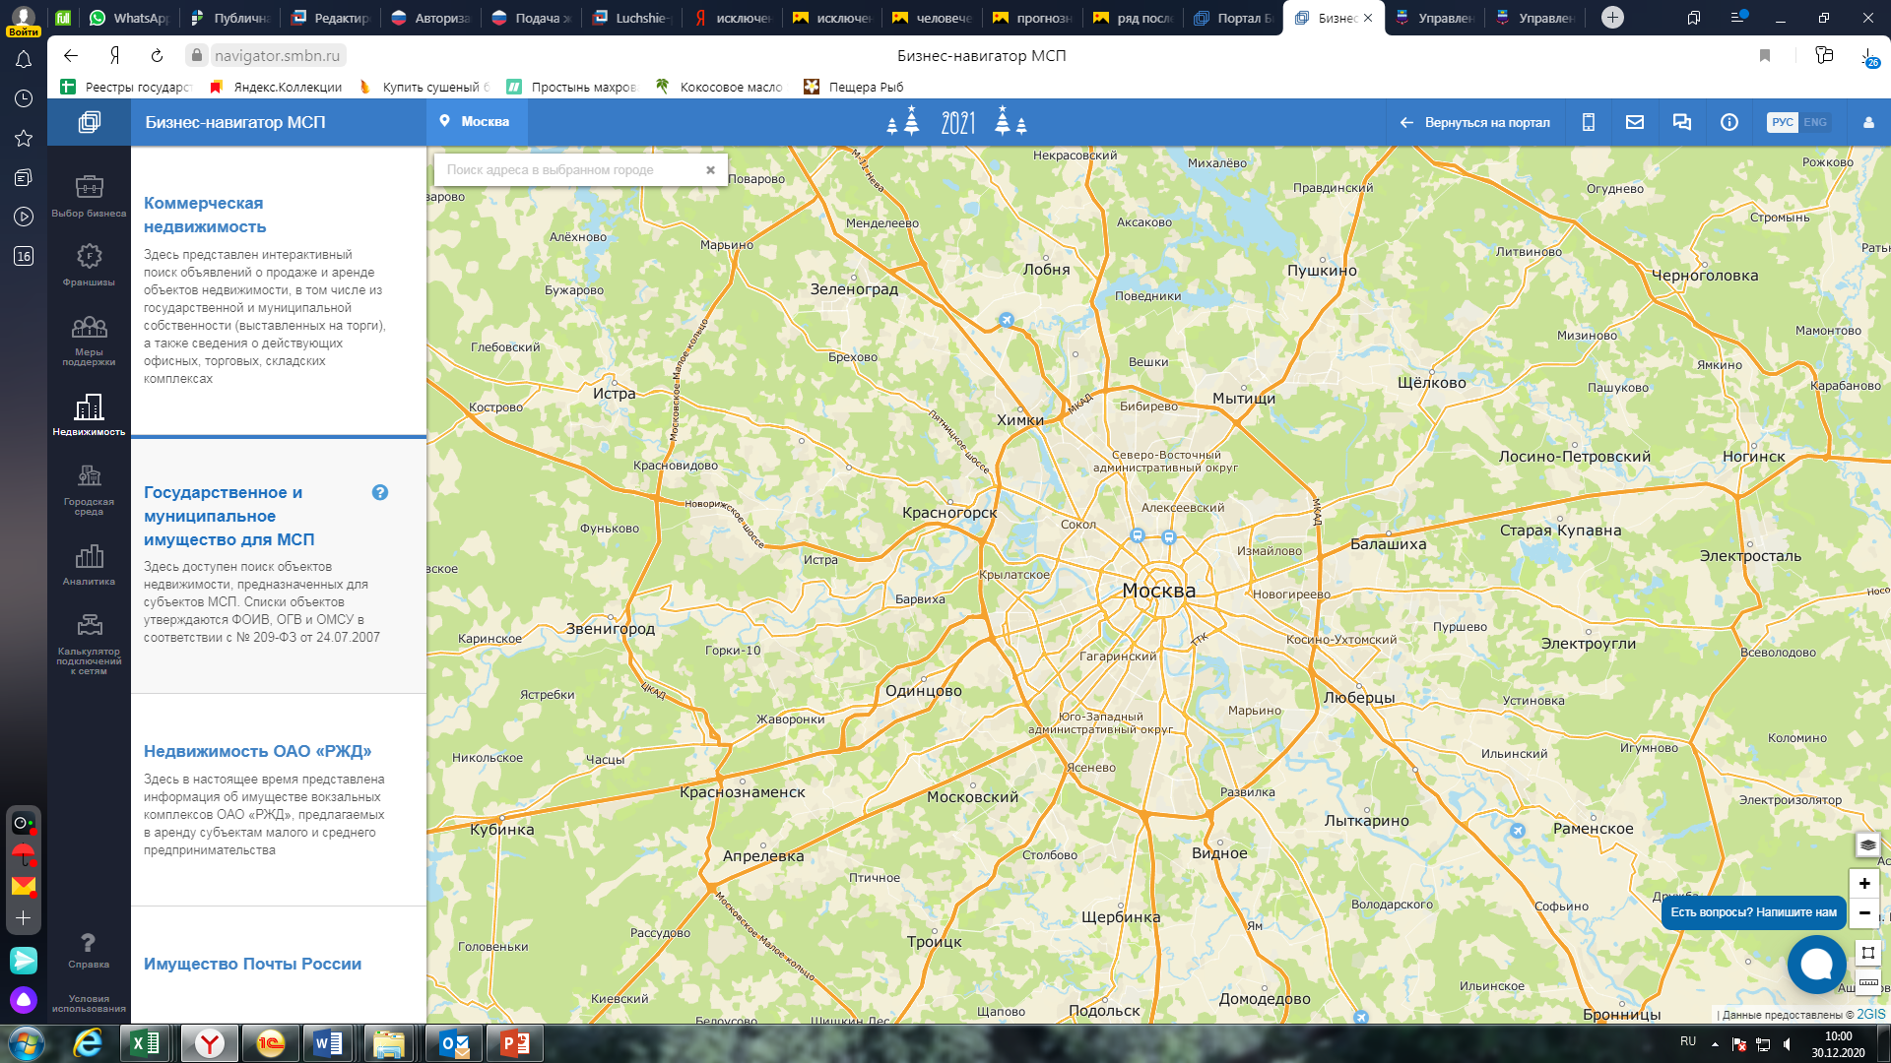
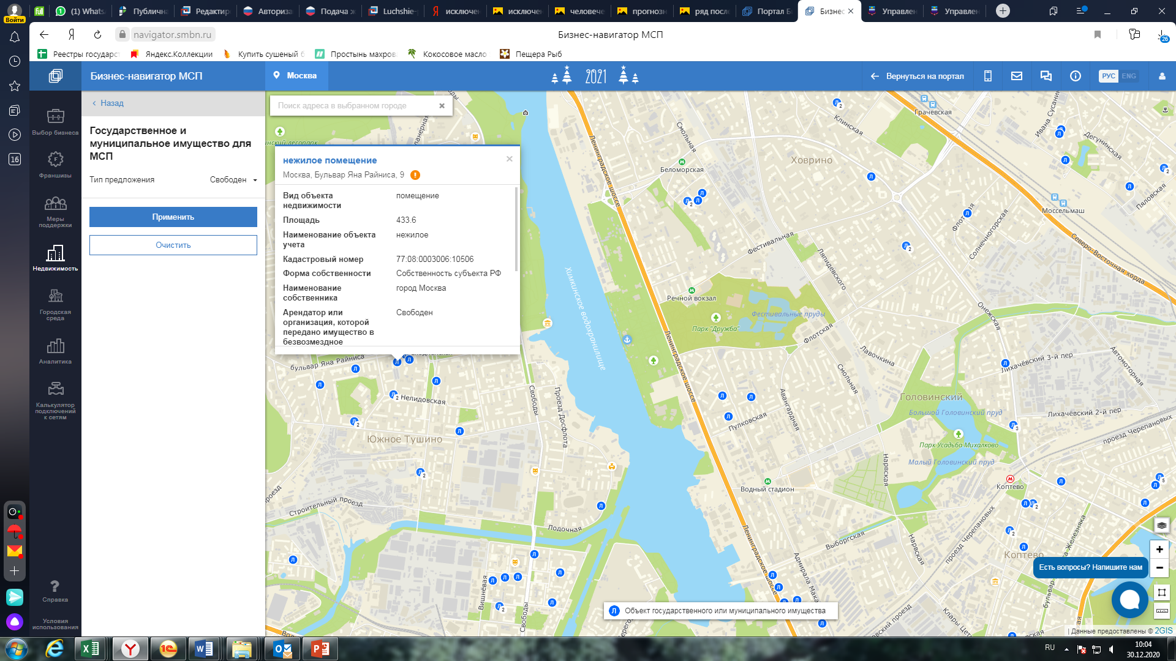
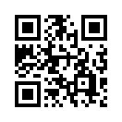
Шаг 1. Пункт 1. САЙТ БИЗНЕС-НАВИГАТОРА МСП
1. На портале Бизнес-навигатора МСП зайти в раздел «Недвижимость» – «Государственной и муниципальное имущество для МСП»
2. Выбрать тип предложения «Свободен», на карте отобразится геолокация объектов, при нажатии на которую раскрывается карточка объекта, содержащая, в том числе ссылку на сайт ответственного за предоставление объекта органа власти или органа местного самоуправления
3. При переходе на сайт ответственного органа власти, посмотрите его контакты и уточните характеристики и условия получения объекта

Slide 13
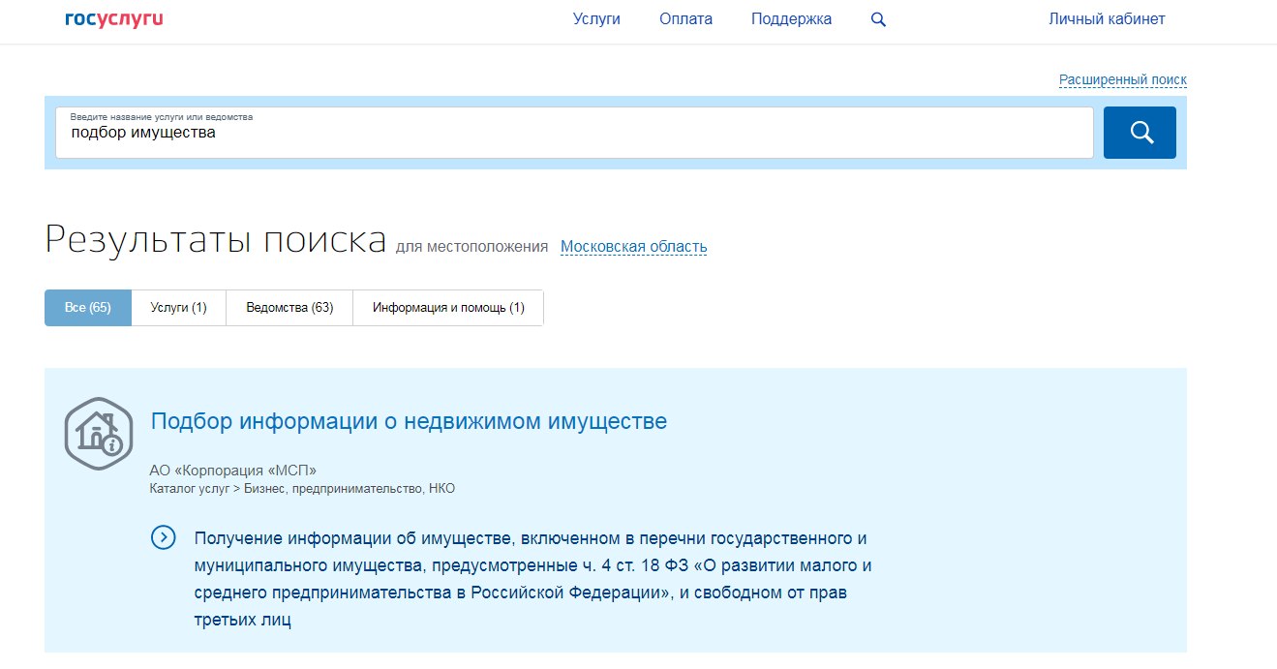
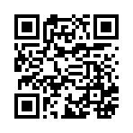
Шаг 1. Пункт 2. ЕДИНЫЙ ПОРТАЛ ГОСУДАРСТВЕННЫХ УСЛУГ
1. На Едином портале государственных услуг Российской Федерации в строке «Поиск» укажите подбор имущества
2. В выпадающем списке выберете «Получение информации об имуществе, включенном в перечни государственного и муниципального имущества…»
3. При переходе в соответствующий раздел заполните форму, указав критерии к имуществу (местоположение , площадь и иные). Получите на электронную почту список объектов и контактные данные ответственного органа власти, органа местного самоуправления

Slide 14
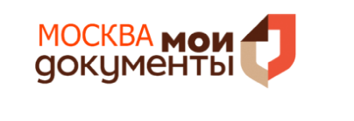
Шаг 1. Пункт 3. ОБРАЩЕНИЕ В МНОГОФУНКЦИОНАЛЬНЫЙ
ЦЕНТР (МФЦ)
Срок предоставления услуги (с учетом срока доставки документов):
3 рабочих дня.
Стоимость и порядок оплаты: Услуга предоставляется бесплатно
Результат: Информация о недвижимом имуществе, включенном в перечни государственного и муниципального имущества, предусмотренные частью 4 статьи 18 Федерального закона от 24.07.2007 № 209-ФЗ «О развитии малого и среднего предпринимательства в РФ», и свободном от прав третьих лиц
Обязательные документы:
Заявление о подборе по заданным параметрам информации о недвижимом имуществе, включенном в перечни государственного и муниципального имущества
Согласие на обработку персональных данных (РГАУ МФЦ)
Документ, удостоверяющий личность заявителя (один из):
Временное удостоверение личности гражданина РФ по форме № 2 П для граждан, утративших паспорт, а также для граждан, в отношении которых до выдачи паспорта проводится дополнительная проверка
Паспорт гражданина Российской Федерации
Паспорт иностранного гражданина

Slide 15
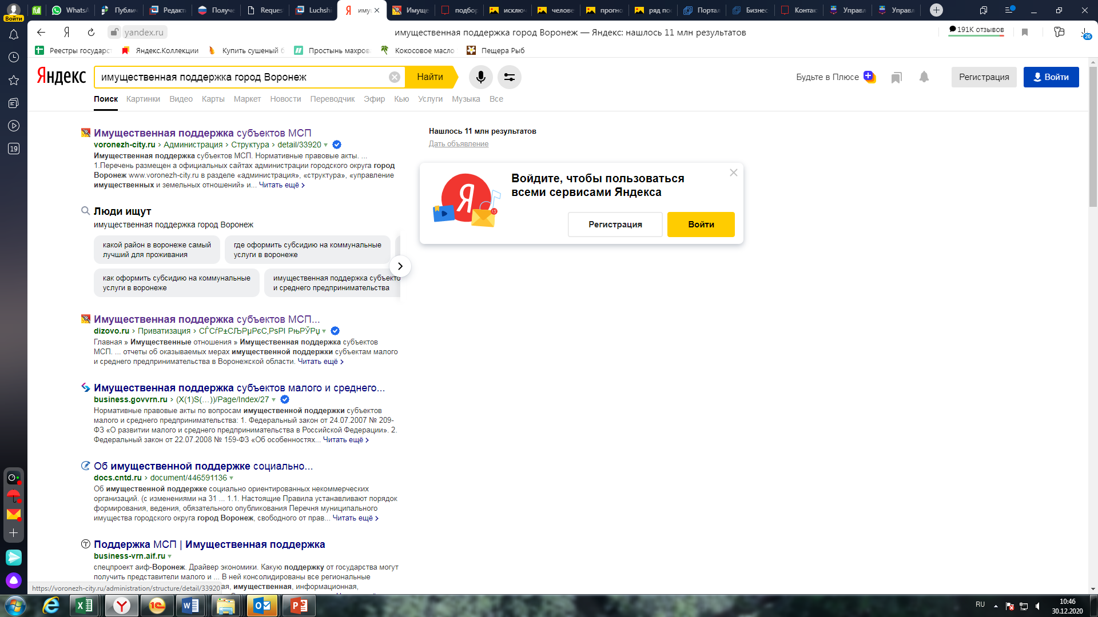
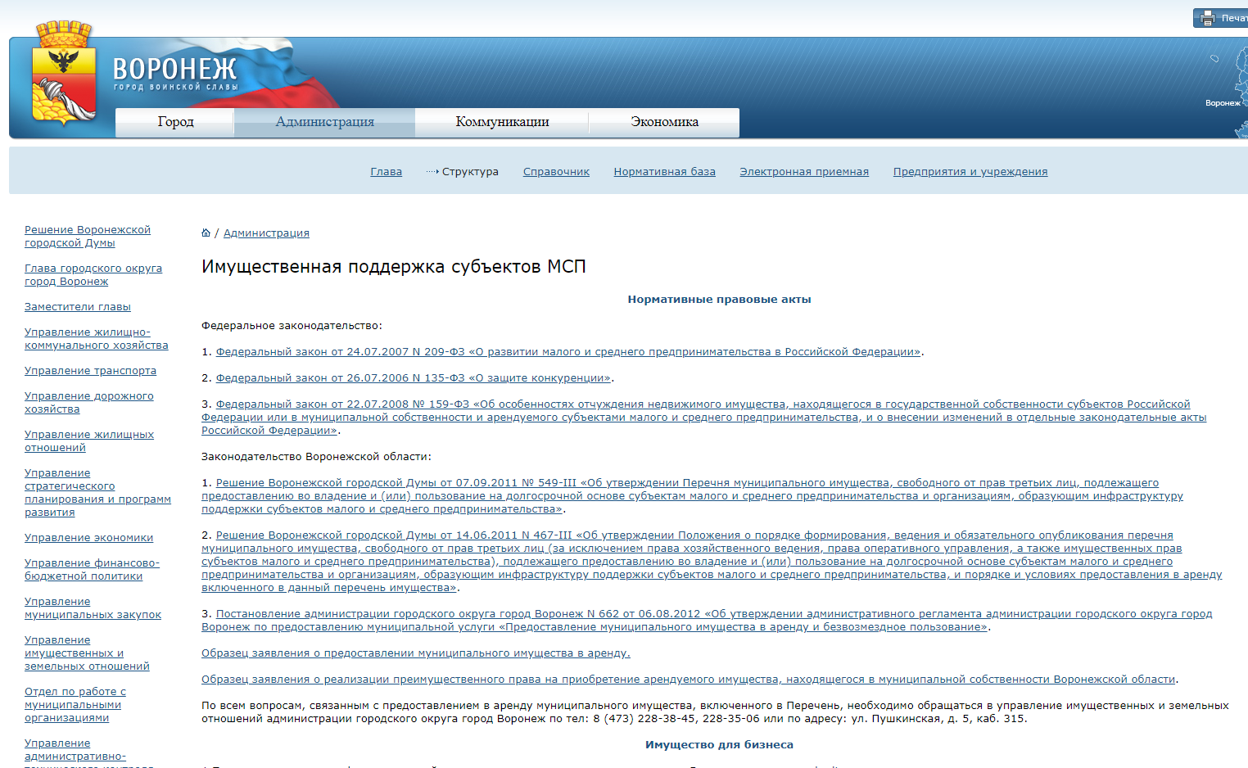
Шаг 1. Пункт 4. ОФИЦИАЛЬНЫЕ САЙТЫ ОРГАНОВ ВЛАСТИ,
ОРГАНОВ МЕСТНОГО СМАОУПРАВЛЕНИЯ
1. В поисковой системе (Yandex, Mail, Google и т.п.) впишите «имущественная поддержка» и название субъекта РФ или муниципального образования, в котором такая поддержка интересует. Например «город Воронеж»:
2. Перейдите на официальный сайт органа власти или местного самоуправления и получите необходимую информацию

Slide 16

Шаг 2. ОБРАЩЕНИЕ В ОРГАН ВЛАСТИ ИЛИ ОРГАН МЕСТНОГО САМОУПРАВЛЕНИЯ
1. Ознакомьтесь с нормативными правовыми актами, предусматривающими оказание имущественной поддержки в Вашем регионе, муниципальном образовании.
2. Позвоните представителю органа государственной власти или органа местного самоуправления, осуществляющего управление и распоряжение имуществом (Комитет, департамент, управление по имущественным и земельным отношениям), уточните характеристики объекта, местоположение, условия предоставления.
3. Напишите заявление о предоставлении имущества или заявление об объявлении процедуры торгов на право заключения договора аренды имущества.
4. Примите участие в процедуре торгов
(см. подробнее на стр. 17)
5. Заключите договор аренды имущества.
6. Получите преимущественное право на
приобретение арендуемого недвижимого имущества
в собственность (см. подробнее стр. 18)

Slide 17
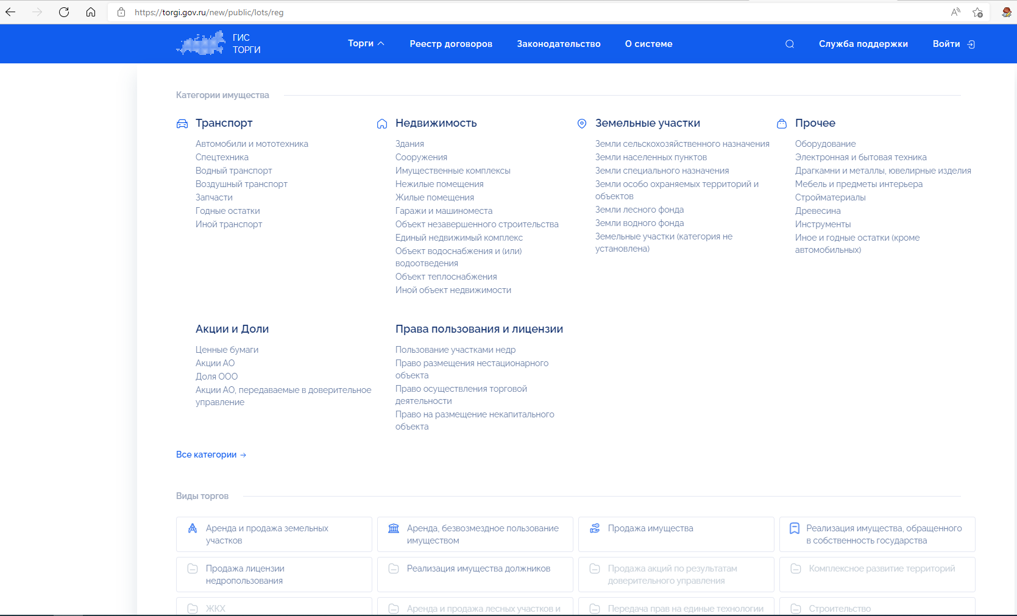
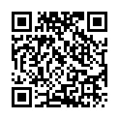
Шаг 3. УЧАСТИЕ В ТОРГАХ И ЗАКЛЮЧЕНИЕ ДОГОВОРА АРЕНДЫ
1. На сайте https://torgi.gov.ru/new/public в разделе «Торги» зайдите
в подраздел «Аренда, безвозмездное пользование имуществом»
2. Посмотрите информацию
о торгах на право заключения договоров аренды в отношении государственного
и муниципального имущества.

Slide 18
Шаг 4. ПРЕИМУЩЕСТВЕННОЕ ПРАВО НА ПРИОБРЕТЕНИЕ АРЕНДУЕМОГО СУБЪЕКТАМИ МСП ИМУЩЕСТВА
Федеральный закон от 22.07.2008 N 159-ФЗ предусматривает следующие условия возникновения преимущественного права на приобретение арендуемого субъектами МСП недвижимого имущества, включенного в перечень имущества для МСП:
арендуемое имущество на день подачи субъектом малого или среднего предпринимательства заявления находится в его временном владении и (или) временном пользовании непрерывно в течение трех и более лет в соответствии
с договором или договорами аренды такого имущества;
2) арендуемое имущество включено в утвержденный в соответствии с частью 4
статьи 18 Федерального закона «О развитии малого и среднего предпринимательства
в Российской Федерации» перечень государственного имущества или муниципального имущества, предназначенного для передачи во владение и (или) в пользование субъектам малого и среднего предпринимательства, в течение пяти и более лет до
дня подачи этого заявления.
3) отсутствует задолженность по арендной плате за такое имущество, неустойкам (штрафам, пеням) на день заключения договора купли-продажи арендуемого имущества
в соответствии с частью 4 статьи 4 настоящего Федерального закона, а в случае, предусмотренном частью 2 или частью 2.1 статьи 9 настоящего Федерального закона,
- на день подачи субъектом малого или среднего предпринимательства заявления;
4) сведения о субъекте малого и среднего предпринимательства на день заключения договора купли-продажи арендуемого имущества не исключены из единого реестра субъектов малого и среднего предпринимательства.

Slide 19
РАЗДЕЛ IV.
ВОВЛЕЧЕНИЕ ОБЪЕКТОВ
ГОСУДАРСТВЕННОЙ И МУНИЦИПАЛЬНОЙ
СОБСТВЕННОСТИ В ИМУЩЕТВЕННУЮ ПОДДЕРЖКУ

Slide 20

ВОВЛЕЧЕНИЕ ОБЪЕКТОВ ГОСУДАРСТВЕННОЙ И МУНИЦИПАЛЬНОЙ СОБСТВЕННОСТИ В ИМУЩЕСТВЕННУЮ ПОДДЕРЖКУ
Если Вы арендуете государственное или муниципальное имущество на общих условиях – обратитесь в орган власти или орган местного самоуправления или коллегиальный орган (рабочую группу) по имущественной поддержке , созданный
в субъекте РФ, за разъяснением возможности включения объекта в перечень имущества и применения в отношении него льготной арендной ставки.
Если Вы знаете государственное или муниципальное имущество, которое хотели бы арендовать, но оно не выставлено на торги и не включено в перечень имущества – Вы также вправе обратиться в орган власти или орган местного самоуправления с заявлением о включении его в перечень имущества для субъектов МСП и предоставлении данного объекта на льготных условиях.

Slide 21
РАЗДЕЛ V.
ВОВЛЕЧЕНИЕ ОБЪЕКТОВ ЧАСТНОЙ (КОММЕРЧЕСКОЙ) СОБСТВЕННОСТИ В ИМУЩЕТВЕННУЮ ПОДДЕРЖКУ

Slide 22
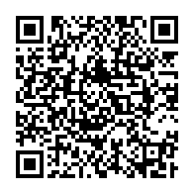
ВОВЛЕЧЕНИЕ ОБЪЕКТОВ ЧАСТНОЙ (КОММЕРЧЕСКОЙ) СОБСТВЕННОСТИ В ИМУЩЕСТВЕННУЮ ПОДДЕРЖКУ
Частные (коммерческие) компании, в том числе, с государственным участием, предлагают субъектам МСП и самозанятым гражданам в собственность или пользование имущество для осуществления предпринимательской деятельности
Например, ОАО «РЖД»
На сайте Корпорации в разделе «Имущественная поддержка»
можно ознакомиться:
Список объектов
Размер арендной платы
Контактные данные
На портале Бизнес-навигатора МСП
можно ознакомиться:
интерактивный поиск объявлений
о продаже и аренде частной собственности.

Slide 23
ВОВЛЕЧЕНИЕ ОБЪЕКТОВ ГОСУДАРСТВЕННОЙ И МУНИЦИПАЛЬНОЙ СОБСТВЕННОСТИ В ИМУЩЕСТВЕННУЮ ПОДДЕРЖКУ
Если у Вас возникли проблемы при получении имущественной поддержки или остались вопросы в части ее оказания – обратитесь в Федеральную корпорацию
по развитию малого и среднего предпринимательства:
Почтовый адрес: | 109074, г. Москва, Славянская площадь, д. 4, стр.1
Телефон многоканальный: | +7 (800) 100-11-00
Факс: | +7 (495) 698-98-01
Электронная почта: | info@corpmsp.ru
Время работы: | по будням c 10:00 до 19:00
Дирекция регионального развития,
отдел имущественной поддержки:
Руководитель Дирекции
Машков Виталий Владимирович - доб. 161
Заместитель руководителя Дирекции – начальник отдела имущественной поддержки
Каверина Мария Сергеевна - доб. 180
Советник отдела имущественной поддержки
Акалович Ростислав Игоревич - доб. 245

